Slide 1
Studená recyklace vozovek se speciálním hydraulickým pojivem
Zdeněk Nevosád, Jiří Grošek
Centrum dopravního výzkumu, v. v. i.
Viktor Vašíček
Vápenka Vitošov s.r.o.

Slide 2
Název akce, místo, datum
POJIVA STUDENÉ RECYKLACE
Asfaltová (živičná)
Současné použití cementu + asfaltu (emulze)
Cementová – obavy pro sklon k tvorbě kontrakčních trhlin.
Hydraulická pojiva s dominantním obsahem cementu (mohou a nemusí obsahovat více pojiv)
Jiná – (např. vápenopopílková, struskoalkalická, vápenocementová, aj.) zpravidla nesystémové využití, zkušenosti jsou nezřídka nejednotné.
Aktuální otázky správy a údržby pozemních komunikací, Znojmo, 4.- 5. května 2022
Zdeněk Nevosád, zdenek@nevosad.cz

Slide 3
Název akce, místo, datum
PLNIVA VRSTEV VOZOVEK
Původním plnivem všech rekonstruovaných vrstev komunikací v ČR je hutné kamenivo.
Toto kamenivo bylo původně kvalitní, ale dnes může být už kontaminované. (Asfaltový povlak, nahodilé úkapy z vozidel nebo z nákladu, CHRL, aj.)
Kamenivo vytěžené rozfrézováním stávajících komunikací zpravidla je rozumně využitelné zase jen jako recyklát do některé konstrukční vrstvy vozovek.
Aktuální otázky správy a údržby pozemních komunikací, Znojmo, 4.- 5. května 2022
Zdeněk Nevosád, zdenek@nevosad.cz

Slide 4
Název akce, místo, datum
CHARAKTERISTIKA POJIV RECYKLACE
Asfalty: Vhodné pro recyklace za horka i za studena. Za studena je běžnou formou asfaltová emulze. Pojivo je schopné v „aktivní“ době mít přetvárné vlastnosti.
Cementy, běžná hydraulická cementová pojiva: Vhodné pro recyklace za studena. Pojiva jsou nositelem mechanických vlastností vrstvy. Avšak je tu náchylnost na dodatečné rozdělení vrstvy do samostatných kontrakčních desek.
Hydraulické cementové pojivo se speciální chemií: Je určené především pro recyklace za studena. Dávkou chemie lze až plně eliminovat náchylnost na dodatečnou tvorbu samostatných kontrakčních desek. Toto pojivo nikdy nesmí být dávkováno s jakýmkoli asfaltovým pojivem.
Aktuální otázky správy a údržby pozemních komunikací, Znojmo, 4.- 5. května 2022
Zdeněk Nevosád, zdenek@nevosad.cz

Slide 5
Název akce, místo, datum
RECYKLACE VRSTVY „IN-SITU“
Materiál po rozfrézování zůstává na místě, kde včetně zbytků asfaltů je vše vnímáno jen jako plnivo pro budoucí nově recyklovanou podkladní vrstvu.
Zpravidla se technologií „in situ“ recyklují tloušťky od 150mm do 250 mm (dovoleno je i více, jsou-li válce).
Recyklát se před zpracováním pojiva nahrubo reprofiluje podle nivelety, případně se přiměřeně homogenizuje. Poté se podle zvoleného pojiva individuálně zafrézuje pojivo a zhutní vrstvy těžkými válci.
Po předepsané časové periodě (zpravidla 7 dnů) se podle běžných zásad položí nová krytová vrstva (souvrství). Obrusná vrstva se navrhuje podle dopravního zatížení. Pro komunikace II. a nižších tříd se doporučují varianty 2x50 mm AB, 1x 50 mm AB nebo dvojitý nástřik s podrťováním.
Aktuální otázky správy a údržby pozemních komunikací, Znojmo, 4.- 5. května 2022
Zdeněk Nevosád, zdenek@nevosad.cz

Slide 6
Název akce, místo, datum
HYDRAULICKÁ POJIVA SE SPECIÁLNÍ CHEMIÍ
Technologie byla převzata ze západní Evropy a USA, pojiva používaná v ČR byla a jsou vyvinuta v ČR.
Od roku 2005 k dnešku byla nebo jsou dostupná česká hydraulická pojiva se speciální chemií určená pro studenou recyklaci vozovek II. a nižších tříd vozovek pod názvy (výrobce jen Vápenka Vitošov):
Teracbond (dnes už se nevyrábí)
CSS TB (dnes už se nevyrábí)
Cementová směs TB
Aktuální otázky správy a údržby pozemních komunikací, Znojmo, 4.- 5. května 2022
Zdeněk Nevosád, zdenek@nevosad.cz

Slide 7
Název akce, místo, datum
HYDRAULICKÉ SILNIČNÍ POJIVO
Aktuální otázky správy a údržby pozemních komunikací, Znojmo, 4.- 5. května 2022
Zdeněk Nevosád, zdenek@nevosad.cz

Slide 8
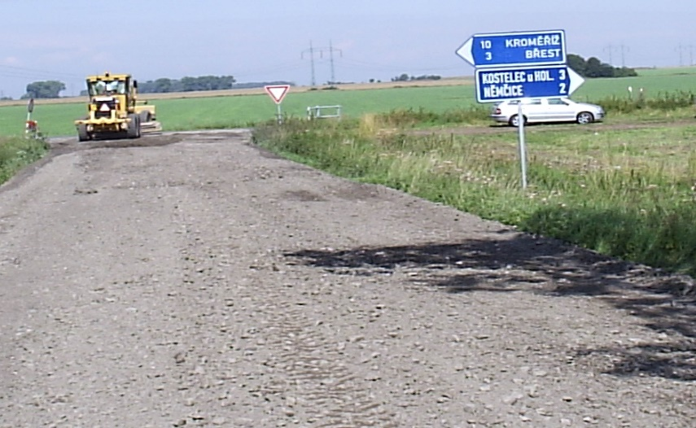
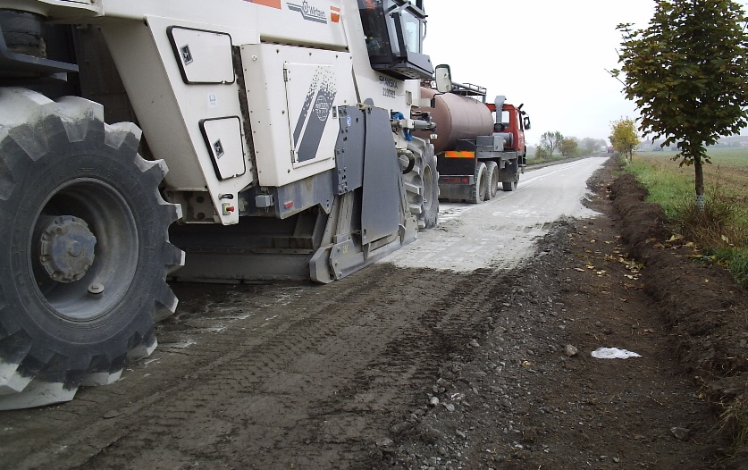
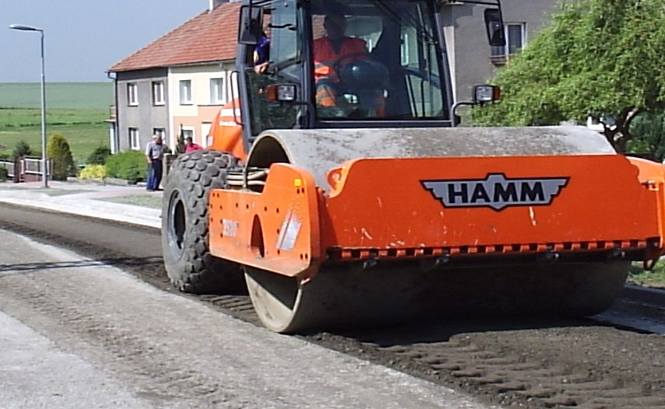
Název akce, místo, datum
RECYKLACE PODKLADNÍ VRSTVY „IN-SITU“
Aktuální otázky správy a údržby pozemních komunikací, Znojmo, 4.- 5. května 2022
Zdeněk Nevosád, zdenek@nevosad.cz

Slide 9
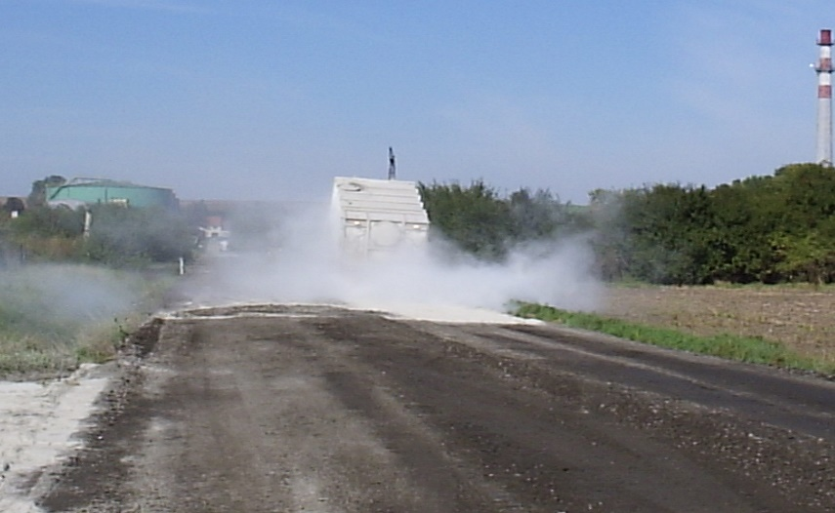
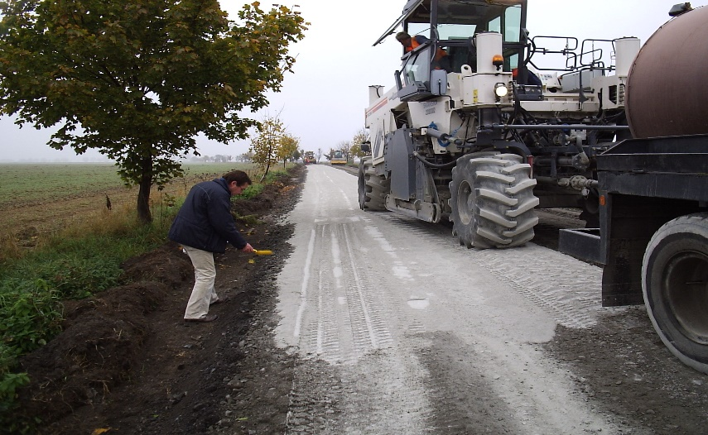
Název akce, místo, datum
DÁVKOVÁNÍ A ZAPRACOVÁNÍ CEMENTOVÉHO POJIVA
Aktuální otázky správy a údržby pozemních komunikací, Znojmo, 4.- 5. května 2022
Zdeněk Nevosád, zdenek@nevosad.cz

Slide 10
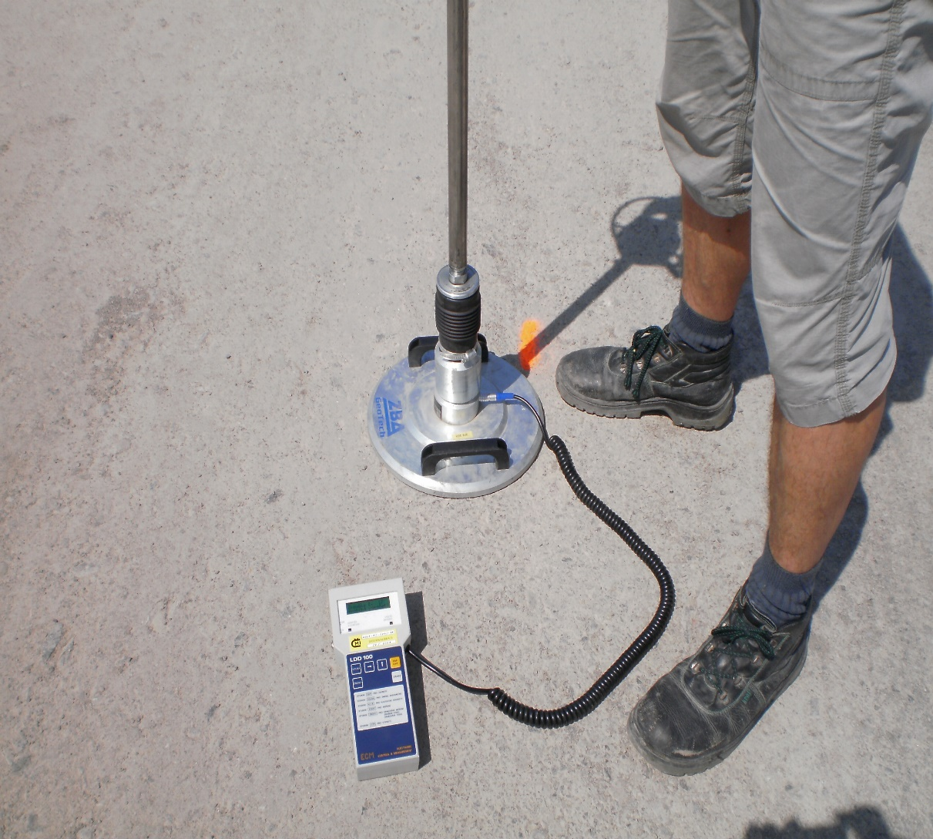
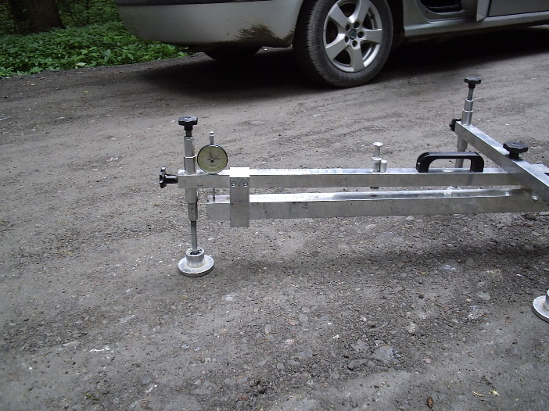
Název akce, místo, datum
DIAGNOSTIKA NA NOVÉ VRSTVĚ
Aktuální otázky správy a údržby pozemních komunikací, Znojmo, 4.- 5. května 2022
Zdeněk Nevosád, zdenek@nevosad.cz

Slide 11
Název akce, místo, datum
HYDRAULICKÁ POJIVA SE SPECIÁLNÍ CHEMIÍ
Hydraulická pojiva se speciální chemií jsou směsí vhodného cementu a dalších práškových přísad a příměsí.
Přísady a příměsi ještě účinněji snižují až zcela eliminují (normě vyhovující) objemovou nestálost cementu. Jde o formu tlumení variability vlastností různých výrobních šarží cementu.
Hydraulická směsná pojiva se speciální chemií nesmí být hodnocena jako cement. Vmísením přísad a příměsí se jedná o jiný výrobek.
Aktuální otázky správy a údržby pozemních komunikací, Znojmo, 4.- 5. května 2022
Zdeněk Nevosád, zdenek@nevosad.cz

Slide 12
Název akce, místo, datum
HYDRAULICKÁ POJIVA SE SPECIÁLNÍ CHEMIÍ
Hydraulická směsná pojiva s i bez speciální chemie mohou mít:
- řízeně zpomalený nárůst pevností,
- utlumený režim pronikání vlhkosti strukturou, včetně zpomaleného vysychání,
- zvýšenou hydratační objemovou stálost,
- tzv. imobilizační vlastnosti (zpomalují např. uvolňování těžkých kovů, ropných látek, aj.) vyluhováváním,
- jiné.
Aktuální otázky správy a údržby pozemních komunikací, Znojmo, 4.- 5. května 2022
Zdeněk Nevosád, zdenek@nevosad.cz

Slide 13
Název akce, místo, datum
HYDRAULICKÁ POJIVA SE SPECIÁLNÍ CHEMIÍ
Hydraulická směsná cementová hydraulická pojiva se speciální chemií jsou v Evropě a USA používána od cca 80. let dvacátého století. Jsou určena především pro studenou recyklaci vozovek. Technologie je přirozeným pokračováním pojiv na bázi jen běžných cementů, včetně směsných cementů.
Speciální směsná cementová hydraulická pojiva se speciální chemií jsou dražší.
Oprávněnost používání směsných cementových pojiv je vždy dána optimalizací technických vlastností a ceny. Různé regiony mají své specifické technickoekonomické vztahy a vývoj těchto vztahů. Zpravidla hodnocení těchto pojiv je složitější.
Aktuální otázky správy a údržby pozemních komunikací, Znojmo, 4.- 5. května 2022
Zdeněk Nevosád, zdenek@nevosad.cz

Slide 14
Název akce, místo, datum
VĚČNÉ DILEMA - DÁVKOVÁNÍ
Dávku pojiva lze stanovit předpisem ve vztahu k vybraným technickým vlastnostem. Bylo by velmi žádoucí (ale neděje se tak) doplnit požadavek/limit možné minimální a maximální dávky.
V případě pojiva Teracbond a CSS TB bylo technicky možné dávku stanovit regresním výpočtem ze zpětných kontrolních výsledků LDD. (Regresí byla odchylka zrnitosti recyklátu od optimální křivky zrnitosti a naměřené moduly přetvárnosti).
Výpočtová metoda není a nebyla aplikovatelná v rámci kritérií odběru vzorků a požadovaných zrnitostí dle současných platných TP.
Aktuální otázky správy a údržby pozemních komunikací, Znojmo, 4.- 5. května 2022
Zdeněk Nevosád, zdenek@nevosad.cz

Slide 15
Název akce, místo, datum
PŘEDPOKLADY DÁVKOVÁNÍ
Výpočet z matematického hlediska musí respektovat zásady statistického zpracovávání dat. Musí být definován základní a výběrový statistický soubor, a to jednotlivě na každou strojní sestavu.
Výběrový soubor musí mít definované funkční závislosti, tj. obor (obory) vstupních dat a obor (obory) výstupů.
Křivka zrnitosti je použitelná jen ze vzorků získaných od frézy provádějící recyklaci (je vyloučeno použít jiné vzorky, např. z kopaných sond, od jiných fréz, aj.).
Aktuální otázky správy a údržby pozemních komunikací, Znojmo, 4.- 5. května 2022
Zdeněk Nevosád, zdenek@nevosad.cz

Slide 16
Název akce, místo, datum
VSTUPNÍ DATA
Předpokládá se existence jen hutného kameniva ve vozovce.
D_{max} pro recyklovanou vrstvu tloušťky 150 - 350 mm je optimálně asi 38 - 78 mm. Odtud pro standardní řadu sít lze výpočet vztahovat jen na intervaly zrnitostí
D_{max} = 31,5 a D_{max} = 63 mm.
Každý odběr reprezentuje jednu samostatně výpočtově zpracovávanou křivku zrnitosti. Jsou-li u liniové stavby v trase odlišné zrnitosti, zpracovávají se samostatně všechny.
Obsahuje-li recyklát zrna nad 63 mm, posuzuje se množství a velikost nadsítných zrn individuálně.
Aktuální otázky správy a údržby pozemních komunikací, Znojmo, 4.- 5. května 2022
Zdeněk Nevosád, zdenek@nevosad.cz

Slide 17
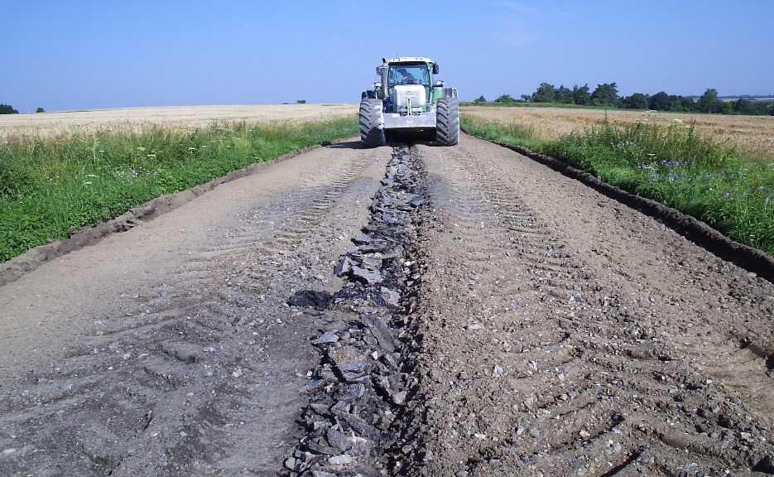
Název akce, místo, datum
KŘIVKA ZRNITOSTI
síto (mm) | propady na sítech (%)
 | zkoušený vzorek
125 | 100
63 | 100
45 | 100
31,5 | 98
22,4 | 91
16 | 81
11,2 | 72
8 | 62
5,6 | 52
4 | 45
2 | 30
1 | 18
0,5 | 9
0,25 | 5
0,125 | 3
0,063 | 1,1
Aktuální otázky správy a údržby pozemních komunikací, Znojmo, 4.- 5. května 2022
Zdeněk Nevosád, zdenek@nevosad.cz

Slide 18
Název akce, místo, datum
VSTUPNÍ DATA – VÝSLEDNÉ VLASTNOSTI
Destruktivní
- pevnost v tlaku
- pevnost v příčném tahu
- jiná pevnost
Nedestruktivní
- statický modul přetvárnosti E_{def1,2}
- rázová zkouška,
modul přetvárnosti M_{v,d}
- jiné
Aktuální otázky správy a údržby pozemních komunikací, Znojmo, 4.- 5. května 2022
Zdeněk Nevosád, zdenek@nevosad.cz

Slide 19
Název akce, místo, datum
VYHODNOCENÍ KŘIVKY ZRNITOSTI výpočtová dávka pro frakci 0/63 mm je 7,98 %
Aktuální otázky správy a údržby pozemních komunikací, Znojmo, 4.- 5. května 2022
Zdeněk Nevosád, zdenek@nevosad.cz

Slide 20
Název akce, místo, datum
VYHODNOCENÍ KŘIVKY ZRNITOSTI výpočtová dávka pro frakci 0/32 mm je 6,24 %
Aktuální otázky správy a údržby pozemních komunikací, Znojmo, 4.- 5. května 2022
Zdeněk Nevosád, zdenek@nevosad.cz

Slide 21
Název akce, místo, datum
PŘÍKLADY VYHODNOCOVÁNÍ
Aktuální otázky správy a údržby pozemních komunikací, Znojmo, 4.- 5. května 2022
Zdeněk Nevosád, zdenek@nevosad.cz

Slide 22
Název akce, místo, datum
STATISTICKÉ ÚDAJE Z PROVEDENÝCH REGRESÍ ZRNITOST – MODUL M_{vd}
Velikost výběrového souboru (počet regresí):
n = 60
Průměrná výpočtová dávka:
fr. 0-63: 7,745% fr. 0-31,5: 7,683%
Výběr nižší z dávek: 6,884%
Směrodatná odchylka:
fr. 0-63: 1,537% fr. 0-31,5: 1,627%
Výběr nižší z dávek: 1,095%
Aktuální otázky správy a údržby pozemních komunikací, Znojmo, 4.- 5. května 2022
Zdeněk Nevosád, zdenek@nevosad.cz

Slide 23
Název akce, místo, datum
STATISTICKÉ VÝSLEDKY VÝPOČTOVÉHO STANOVENÍ DÁVEK
Aktuální otázky správy a údržby pozemních komunikací, Znojmo, 4.- 5. května 2022
Zdeněk Nevosád, zdenek@nevosad.cz

Slide 24
Název akce, místo, datum
STATISTICKÉ VÝSLEDKY VÝPOČTOVÉHO STANOVENÍ DÁVEK
Aktuální otázky správy a údržby pozemních komunikací, Znojmo, 4.- 5. května 2022
Zdeněk Nevosád, zdenek@nevosad.cz

Slide 25
Název akce, místo, datum
ÚSPORY VÝPOČTOVÉHO STANOVENÍ
Z křivky rozdělení plyne, že více než 95% všech vypočtených dávek bylo v intervalu dávkování pojiva CSS TB do 10%
Bez výpočtu lze předepsat dávkování 10% pojiva CSS TB. (U náhodných až 5% z prováděných akcí bude ale i tato dávka nízká.)
Statistickým vyhodnocením skutečné křivky zrnitosti by se v průměru ze všech dosud zpracovávaných úseků ušetřilo proti dávkování bez výpočtu kolem
30 % pojiva CSS TB.
Případná rizika potřeby dávkování nad 10% jsou u statistického vyhodnocení známá předem. Lze je řešit ještě před zahájením recyklace.
Aktuální otázky správy a údržby pozemních komunikací, Znojmo, 4.- 5. května 2022
Zdeněk Nevosád, zdenek@nevosad.cz

Slide 26
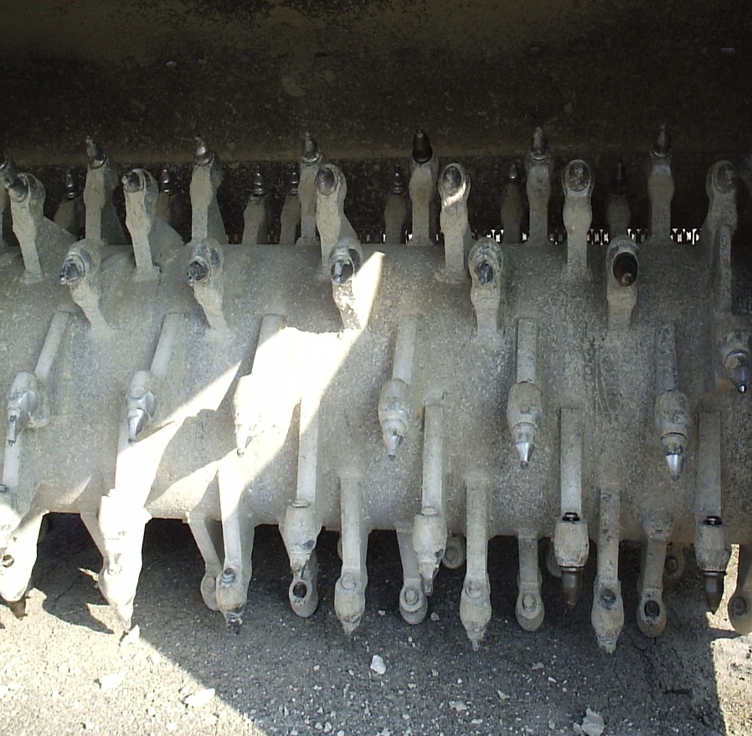
Název akce, místo, datum
RYCHLOST VÝPOČTU
Výpočtové stanovení po dosažení dostatečné velikosti výběrového souboru (nikoli dříve a také každé jednotlivé pojivo je jiný výběrový soubor) umožňuje při dodržení zásad statistického zpracovávání dat stanovit výpočtovou dávku pojiva do 24 hod po najetí frézy na stavbu.
Aktuální otázky správy a údržby pozemních komunikací, Znojmo, 4.- 5. května 2022
Zdeněk Nevosád, zdenek@nevosad.cz

Slide 27
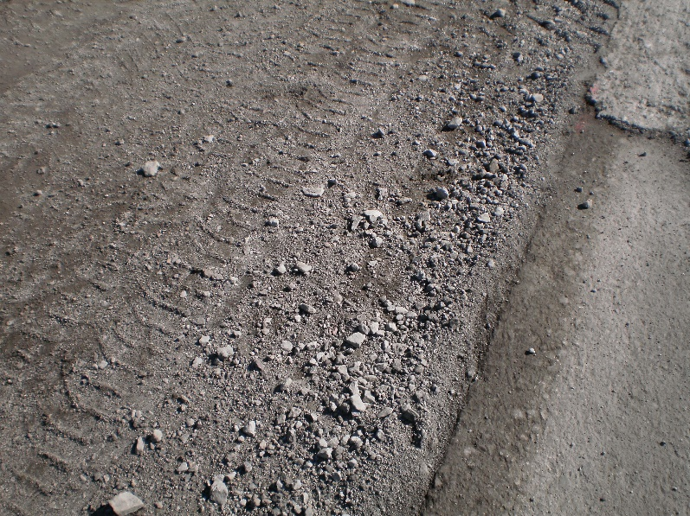
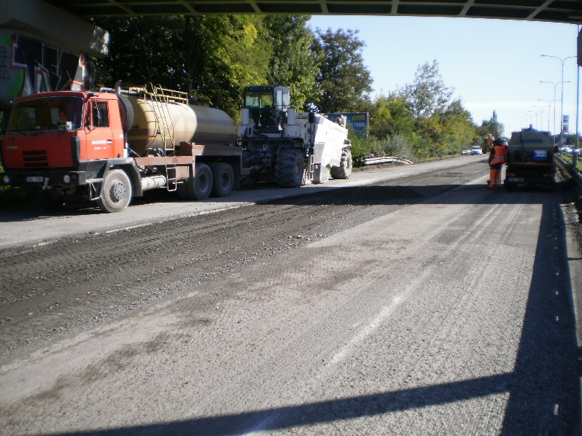
Název akce, místo, datum
ZÁVĚR – LIMITY TECHNOLOGIE
Konzistence recyklované maltoviny bezpodmínečně nad 45 s VeBe, nejlépe nad 90 s VeBe.
Při přeředění vodou recyklát vyhodit nebo lokálně dosušit dalším pojivem.
Dodatečné povrchové vlhčení/skrápění je dovoleno. Limitujícím prvkem vlhčení je, aby se recyklát s vmíseným pojivem nelepil na válec.
Aktuální otázky správy a údržby pozemních komunikací, Znojmo, 4.- 5. května 2022
Zdeněk Nevosád, zdenek@nevosad.cz

Slide 28
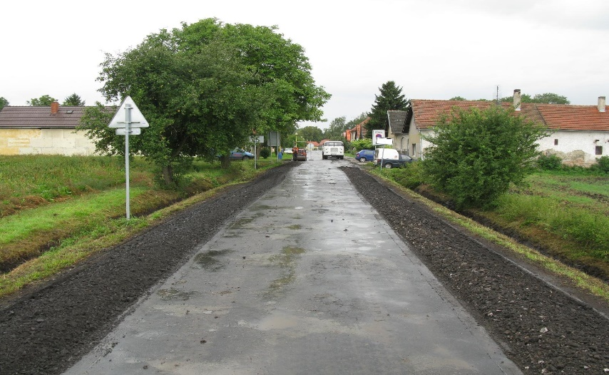
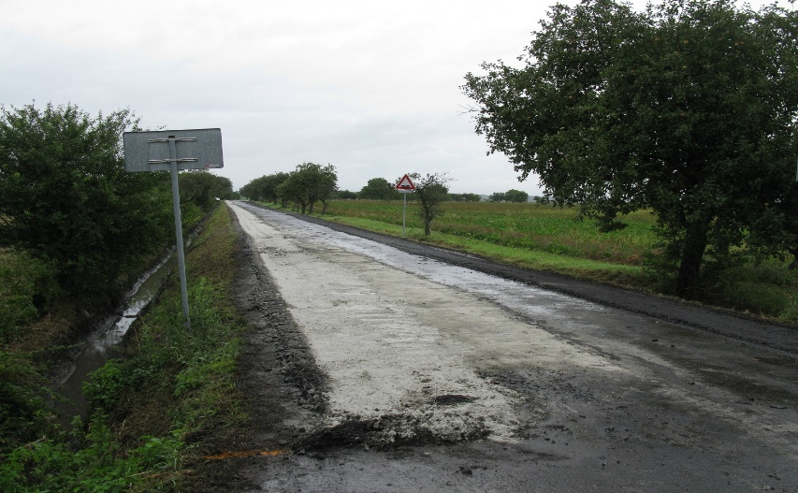
Název akce, místo, datum
ZÁVĚR – LIMITY TECHNOLOGIE
Nikdy a za žádných okolností nekombinovat pojivo CSS TB spolu s asfaltovými pojivy.
Recyklovat celou šíři komunikací.
Minimalizovat počet a délky podélných spár.
Délka úseků jen taková, aby stačilo na úplné dokončení max. 90 minut.
Aktuální otázky správy a údržby pozemních komunikací, Znojmo, 4.- 5. května 2022
Zdeněk Nevosád, zdenek@nevosad.cz

Slide 29
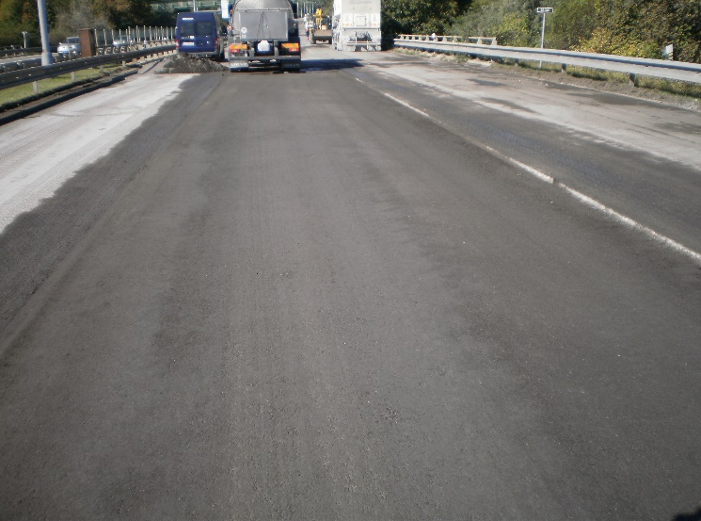
Název akce, místo, datum
HLAVNÍ PŘÍNOSY TECHNOLOGIE
Recyklace původního materiálu vozovky.
Rychlost provádění.
Vysoká kvalita a homogenita výsledných vlastností.
„Imobilizační efekt“.
Minimální počet strojů ve „vláčku“ na stavbě.
Aktuální otázky správy a údržby pozemních komunikací, Znojmo, 4.- 5. května 2022
Zdeněk Nevosád, zdenek@nevosad.cz

Slide 30
Děkujeme vám za pozornost.
Zdeněk Nevosád, Jiří Grošek, Viktor Vašíček
zdenek@nevosad.cz, jiri.grosek@cdv.cz, viktor.vasicek@vapenka-vitosov.cz
telefon: +420 603 252 271, +420 737 675 579, +420 725 720 061
Centrum dopravního výzkumu, v. v. i.
Líšeňská 33a, 636 00 Brno
www.cdv.cz
Vápenka Vitošov s.r.o.
č.p. 54, 789 01 Hrabová
www.vitosov.cz
Tento příspěvek byl vytvořen za finanční podpory Ministerstva dopravy v rámci programu dlouhodobého koncepčního rozvoje výzkumných organizací

